Slide 1
Платформа А2v10
Архитектура

Slide 2
Особенности платформы
Платформа для разработки именно бизнес-приложений
Ориентация на прикладного разработчика
Максимальное использование возможностей СУБД
Независимость от структуры СУБД
Высокая масштабируемость
Работа со сложными бизнес-сущностями
Бизнес-процессы
Работа как в режиме web-приложения, так и в режиме десктопа
Простота развертывания (без перекомпиляции и даже без перезапуска приложения)

Slide 3
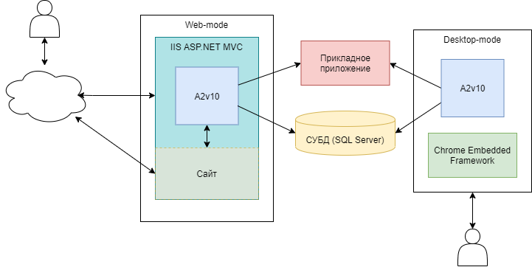
Элементы платформы

Slide 4
Прикладное приложение
model.json – точка входа
Представления (view)
Шаблоны (templates)
Команды
Команды sql
Команды clr
Отчеты
stimulsoft
xml
json
Элемент
model
source
view
template

Slide 5
Схема обработки запроса
Сервер
Вызывает хранимую процедуру .Load или .Index
Строит иерархическую модель данных
Клиент (браузер)
Строит клиентскую модель с данными и стандартными свойствами
Сервер (сохранение модели или выполнение команд)
Читает model.json и находит нужное действие
Преобразовывает полученную модель во внутреннее представление
Рендерит представление, которое включает разметку, контроллер и шаблон
Отдает все это клиенту
Создает клиентский контроллер (включая шаблон)
Читает model.json и находит нужное действие
Добавляет свойства из шаблона
Создает и подключает обработчики событий
Отображает представление и запускает цикл взаимодействия с пользователем
Вызывает хранимую процедуру .Metadata
Преобразовывает модель в набор таблиц
Вызывает хранимую процедуру .Update
Возвращает полученные данные клиенту

Slide 6
Маршруты и действия
Конечная точка
Действия
Диалоги
Всплывающие окна
Команды
Отчеты
model.json
actions
dialogs
popups
commands
reports

Slide 7
Модель на сервере
Объекты (Object)
Массивы (Array)
Ссылки и карты (Maps)
Вложенные объекты
Хранимые процедуры
Метаданные
Типы элементов
Формат данных
Табличные типы

Slide 8
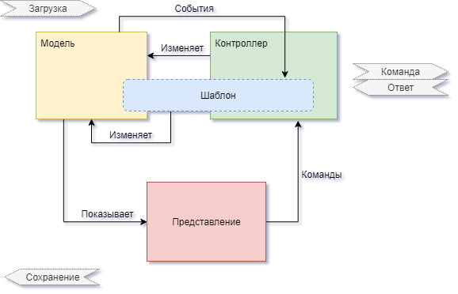
Модель на клиенте
Модель данных
данные
общие свойства и методы
свойства из шаблона
Контроллер
общие команды
команды из шаблона
Шаблон
свойства
события
команды
валидаторы
Представление

Slide 9
Представления
XAML и HTML, CSS
Обобщенный подход к UI
Реактивность представления
Привязки (bindings)
Компоненты без представления
Условный рендеринг
Текст
текст, заголовки, метки
Элементы управления
кнопки, редакторы, ссылки, таблицы, селекторы, списки
Контейнеры
панели, сетки
Компоненты без представления
коллекции, switch

Slide 10
Шаблоны
template
properties
events
validators
commands
delegates
Задают поведение модели на клиенте
Некоторые элементы связаны с данными, а некоторые с контроллером
Свойства
Валидаторы
Модули и функция require

Slide 11
Спасибо за внимание!

